Slide 1
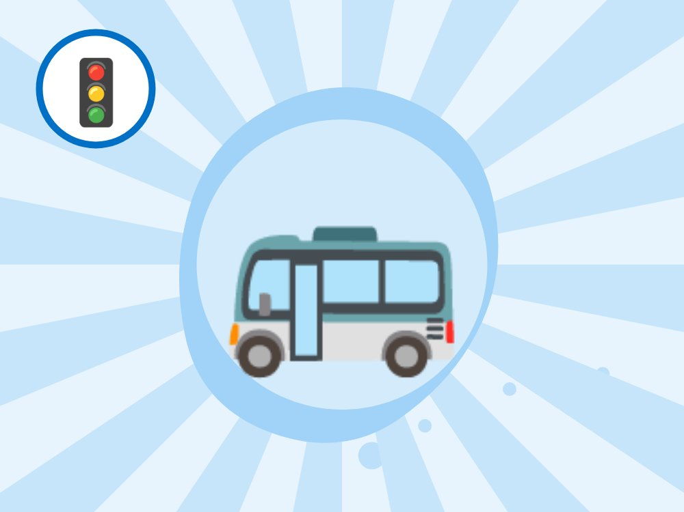
교통안전 교육 · 저학년
버스·차 안전하게 타요
타고, 앉고, 내릴 때
Notes:
[도입 · 5분] 표지를 보여 주고 질문으로 생각 열기

Slide 2
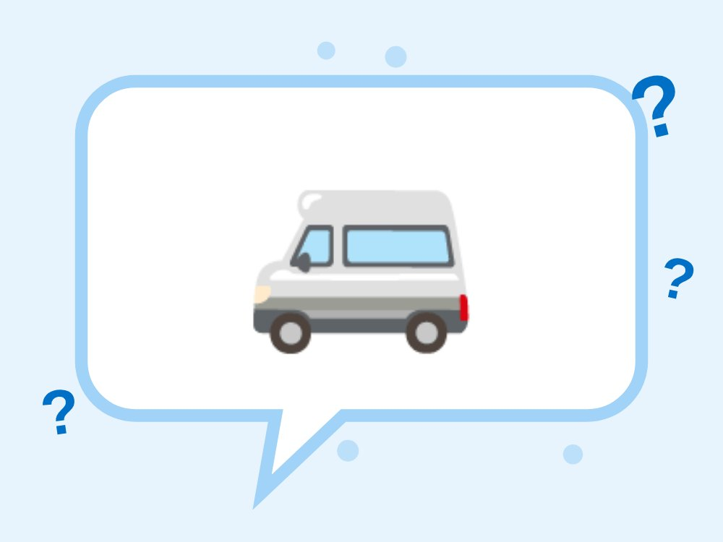
생각해 볼까요?
센터 차를 탈 때 어떻게 타야 할까요?
Notes:
[도입 · 5분] 표지를 보여 주고 질문으로 생각 열기
진행 팁: 센터 통학차량을 예로 들면 아이들이 쉽게 이해해요.

Slide 3
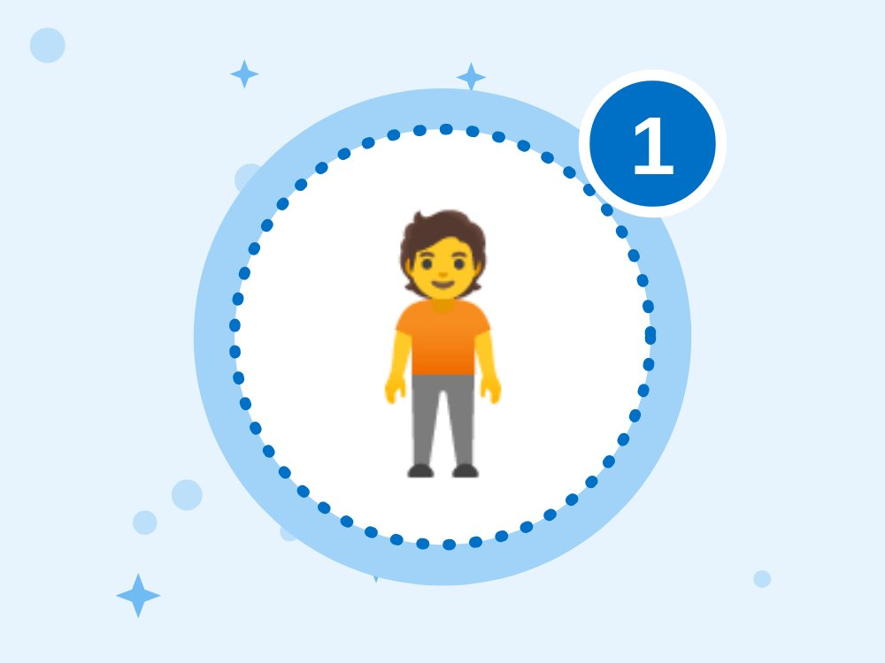
1
줄 서기
차가 완전히 멈춘 뒤 차례대로 타요
Notes:
[전개 1 – 핵심 약속 · 10분] 줄 서기 · 안전띠 · 확인하고 내리기를 그림과 함께 하나씩 알아보기
진행 팁: 뛰어가서 타지 않아요.

Slide 4
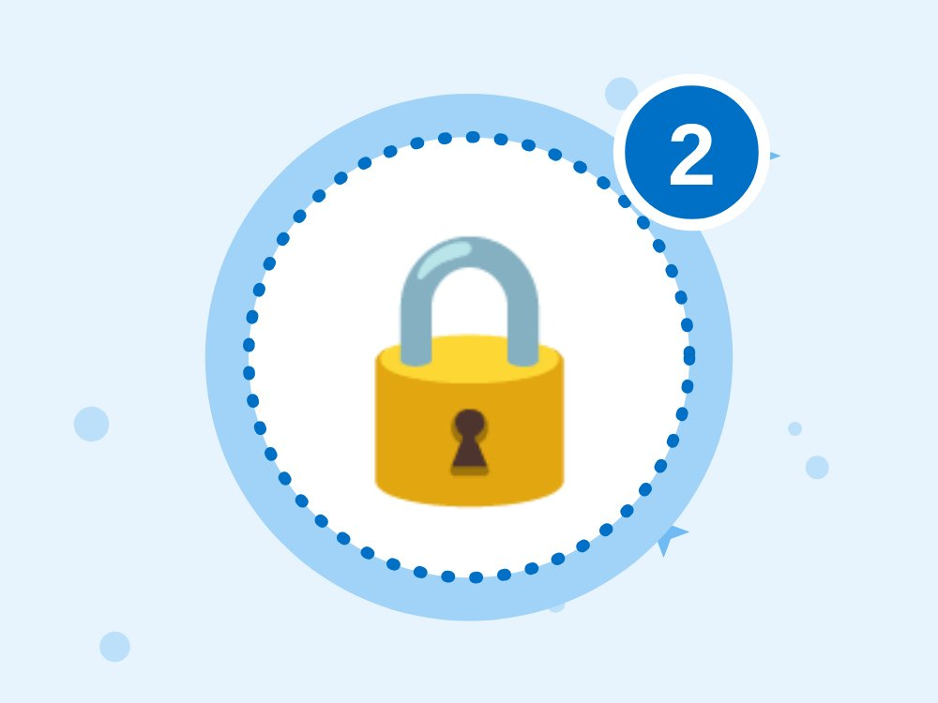
2
안전띠
자리에 앉으면 안전띠를 매요
Notes:
[전개 1 – 핵심 약속 · 10분] 줄 서기 · 안전띠 · 확인하고 내리기를 그림과 함께 하나씩 알아보기
진행 팁: 안전띠는 어깨와 골반에 맞춰요.

Slide 5
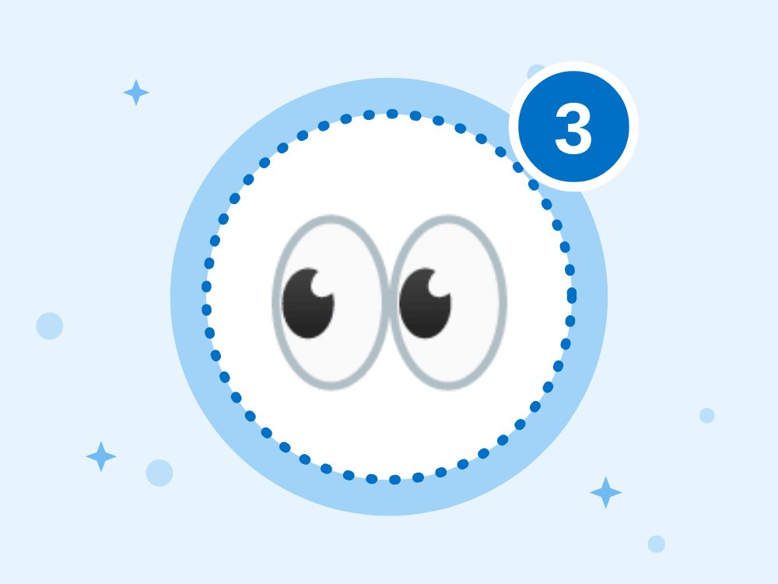
3
확인하고 내리기
내릴 때는 뒤에서 오는 오토바이·자전거를 봐요
Notes:
[전개 1 – 핵심 약속 · 10분] 줄 서기 · 안전띠 · 확인하고 내리기를 그림과 함께 하나씩 알아보기
진행 팁: 문을 열기 전에 뒤를 확인하는 습관을 길러요.

Slide 6
O X 퀴즈 1 / 4
차가 움직일 때 자리에서 일어나 친구 자리로 가요.
O
X
Notes:
정답은 X예요. 아이들이 팔로 O 또는 X를 만들어 답하게 해요. 다음 장에 정답과 해설이 나와요.
[전개 2 – O X 퀴즈 · 10분] 팔로 O X를 만들어 답하고 이유 말하기

Slide 7
O X 퀴즈 1 / 4
차가 움직일 때 자리에서 일어나 친구 자리로 가요.
O
X
X · 차가 멈추면 넘어질 수 있어요. 앉아 있어요.
차가 움직이는 중에 일어나면 차가 멈출 때 앞으로 넘어져요. 내릴 때까지 자리에 앉아 있어요.
Notes:
정답: X — 차가 멈추면 넘어질 수 있어요. 앉아 있어요.
해설: 차가 움직이는 중에 일어나면 차가 멈출 때 앞으로 넘어져요. 내릴 때까지 자리에 앉아 있어요.

Slide 8
O X 퀴즈 2 / 4
차에 타면 안전띠부터 매요.
O
X
Notes:
정답은 O예요. 아이들이 팔로 O 또는 X를 만들어 답하게 해요. 다음 장에 정답과 해설이 나와요.

Slide 9
O X 퀴즈 2 / 4
차에 타면 안전띠부터 매요.
O
X
O · 짧은 거리라도 안전띠를 매요.
안전띠는 차가 갑자기 멈출 때 내 몸을 잡아 줘요. 가까운 곳에 가도 꼭 매요.
Notes:
정답: O — 짧은 거리라도 안전띠를 매요.
해설: 안전띠는 차가 갑자기 멈출 때 내 몸을 잡아 줘요. 가까운 곳에 가도 꼭 매요.

Slide 10
O X 퀴즈 3 / 4
차에서 내리자마자 차 앞으로 뛰어가요.
O
X
Notes:
정답은 X예요. 아이들이 팔로 O 또는 X를 만들어 답하게 해요. 다음 장에 정답과 해설이 나와요.

Slide 11
O X 퀴즈 3 / 4
차에서 내리자마자 차 앞으로 뛰어가요.
O
X
X · 차 앞뒤는 운전자에게 잘 안 보여요. 차가 떠난 뒤 건너요.
차 바로 앞뒤는 운전자가 볼 수 없는 곳이에요. 차가 떠난 뒤 횡단보도로 건너요.
Notes:
정답: X — 차 앞뒤는 운전자에게 잘 안 보여요. 차가 떠난 뒤 건너요.
해설: 차 바로 앞뒤는 운전자가 볼 수 없는 곳이에요. 차가 떠난 뒤 횡단보도로 건너요.

Slide 12
O X 퀴즈 4 / 4
창문 밖으로 손이나 머리를 내밀지 않아요.
O
X
Notes:
정답은 O예요. 아이들이 팔로 O 또는 X를 만들어 답하게 해요. 다음 장에 정답과 해설이 나와요.

Slide 13
O X 퀴즈 4 / 4
창문 밖으로 손이나 머리를 내밀지 않아요.
O
X
O · 옆을 지나가는 차나 물건에 다칠 수 있어요.
창문 밖으로 손이나 머리를 내밀면 지나가는 차나 나뭇가지에 다칠 수 있어요. 손과 머리는 차 안에 둬요.
Notes:
정답: O — 옆을 지나가는 차나 물건에 다칠 수 있어요.
해설: 창문 밖으로 손이나 머리를 내밀면 지나가는 차나 나뭇가지에 다칠 수 있어요. 손과 머리는 차 안에 둬요.

Slide 14
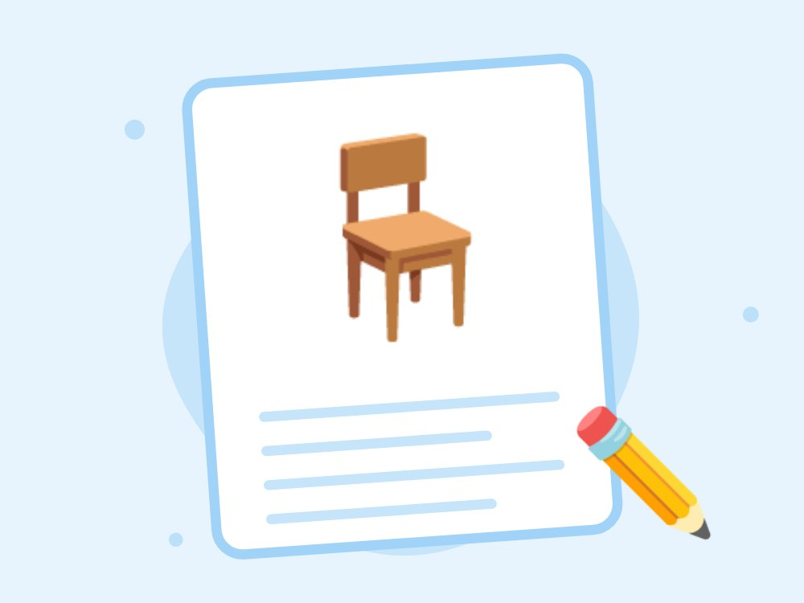
의자 버스 놀이
의자로 버스를 만들어 타고 내리기 연습
Notes:
[활동 – 의자 버스 놀이 · 10분] 의자로 버스를 만들어 타고 내리기 연습
진행 팁: 의자를 두 줄로 놓아 버스를 만들고, 선생님이 운전사가 되어 '출발/정지'를 외쳐요. 줄 서기, 안전띠(손으로 흉내), 내릴 때 뒤 확인을 연습해요.

Slide 15
🧍
줄 서기
🔒
안전띠
👀
뒤 확인
오늘의 약속 · 다 같이 외쳐요!
Notes:
[정리 · 5분] 오늘의 약속 다 같이 외치고 활동지 나눠 주기

Slide 16
선생님용 준비 메모
준비물
공식 자료
TV 또는 빔프로젝터
활동지(인원수만큼)
색연필
의자
도로교통공단 이러닝센터 – 어린이 교통안전 교육 콘텐츠 (누리집)
안전 주의 실제 도로에서 연습하지 않아요. 교실이나 안전한 실내 공간에서만 해요.
Notes:
이 장은 선생님용이에요. 아이들에게 보여 줄 필요는 없어요.

